Slide 1
老祖宗的智慧
農民曆上的食物相剋圖

Slide 2
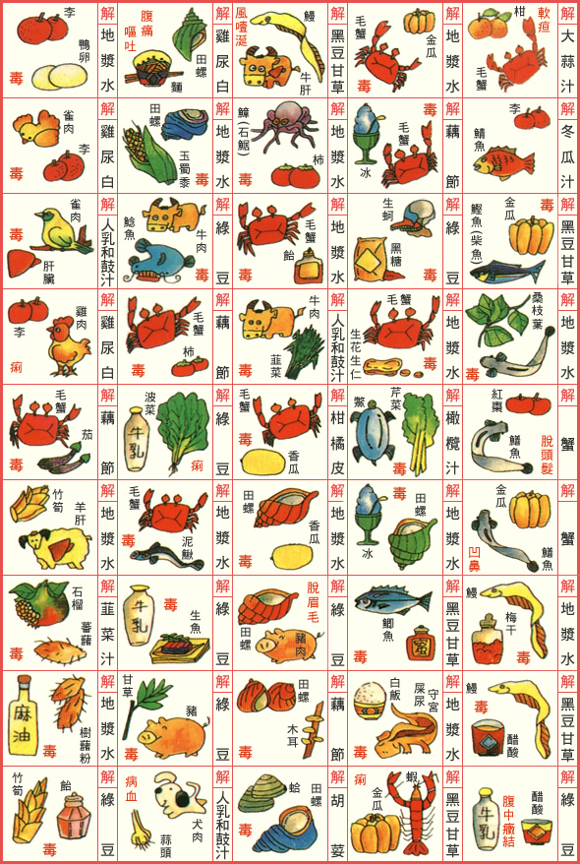

Slide 4
雞屎白？
學過生物的你請回答我何謂雞屎白?

Slide 5
到底什麼是地漿水?
以新水，沃黃土，攪濁再澄清用

Slide 6
菜阿嘎親身試驗
https://www.youtube.com/watch?v=IeTXWg6t6r0

Slide 7
專家說法
農民曆說法：蜂蜜和蔥一起吃會造成中毒，可用綠豆來解毒。
專家解析：不可能
沈立言：就食品營養範疇而言，未有相關研究證實蜂蜜和蔥不可同時食用。蜂蜜味甘性平偏涼、蔥味辛性溫，一起吃就中醫看法應不會引起不良反應。而綠豆有清熱、解毒功能，的確可用來解毒。
康宏銘：可能是有些人對蜂蜜會過敏，應不是與蔥一起吃而中毒。

Slide 8
專家說法
農民曆說法：蜂蜜和豆花一起吃會造成中毒，可用綠豆來解毒。
專家解析：不可能
沈立言：目前尚未有相關的研究證實不可同時食用。就中醫食療觀點，傳統豆花因為有加石膏為凝固劑，性屬涼，而蜂蜜亦為涼性，寒性體質者可能出現腹瀉、手腳冰冷等症狀，不過綠豆也是涼性，所以用綠豆來解毒並不合理。
康宏銘：豆類製品吃多了會不易消化，應該不是兩者一起吃所起的相剋反應。

Slide 9
專家說法
農民曆說法：毛蟹和柑橘一起食用會造成「軟腳」的後果，可以用大蒜汁解除。
專家解析：有可能
沈立言：依中醫的說法，毛蟹和柑橘為寒性食物，兩者同時吃多可能會出現腹瀉、手腳冰冷等症狀，大蒜為溫熱性，可中和上述兩者所造成的症狀。
康宏銘：毛蟹為蛋白質豐富的食物，加上柑橘等含有植物鹼食物一起吃可能會造成蛋白質凝結沉澱的現象，可能會消化不良。

Slide 10
專家說法
農民曆說法：牛奶和醋酸物一起會造成腹中癥結，就是消化不良，可用地下水解。
專家解析：不可能
沈立言：牛奶遇到醋酸食物會使蛋白質變性而凝固，不過仍可被人體吸收。可能以前人不知道是因蛋白質變性，以為會不易消化！
康宏銘：牛奶本是易過敏食物，可能因乳糖不耐症造成腹瀉，應非兩者一起吃所引起。

Slide 11
專家說法
農民曆說法：牛奶和生魚一起吃會造成中毒；可用綠豆解毒。
專家解析：不可能
沈立言：若本身就有乳糖不耐症，喝牛奶會拉肚子，
這都是個別食用時就會有的問題，並不是因為兩者
一起吃才發生。魚類若沒有注重衛很容易引發腹瀉，
不過牛奶和生魚一起吃並無不可，更不用說會中毒
了。
康宏銘：古時候食物保鮮技術差，生吃魚類就是件
危險的事，應非兩者一起吃所引起。

Slide 12
專家說法
農民曆說法：牛奶和菠菜一起吃會造成下痢；可用綠豆解毒。
專家解析：不可能
沈立言：菠菜含有較多草酸，牛奶不宜與菠菜同吃，會造成草酸和鈣結合，阻礙鈣的吸收，長期可能造成鈣質吸收不好。如果是說會拉肚子可能與乳糖不耐或與攝食膳食纖維過多有關。菠菜膳食纖維含量高，以每天30g左右膳食纖維為宜，若過量則可能會瀉肚子。
康宏銘：應該很少人會這樣吃，就算會，應該不會造成腹瀉，除非是本身對牛奶過敏。

Slide 13
專家說法
食物會引起過敏
不良反應看一看
康宏銘醫師解釋，食物相剋說的中毒反應可能指食物引發過敏而非中毒。最常引起過敏食物包括蛋、牛奶、海鮮，另外，某些人會對花粉、防腐劑過敏。
與食物有關的過敏反應有兩種，一為立即性過敏反應，約進食後10~20分鐘開始出現症狀；二是延遲性過敏反應，進食後約2~3天才出現過敏症狀。
過敏是因為身體的免疫系統對某一種物質反應過度，會出現以下症狀：
全身性 血壓下降、嚴重者會休克
呼吸道 呼吸道痙攣、呼吸困難、氣喘
消化道 腹瀉、拉肚子
皮膚 出現紅疹、搔癢感

